Slide 1
Transport und Mobilität
Von A nach B auf Straße, Schiene und Co.

Slide 2
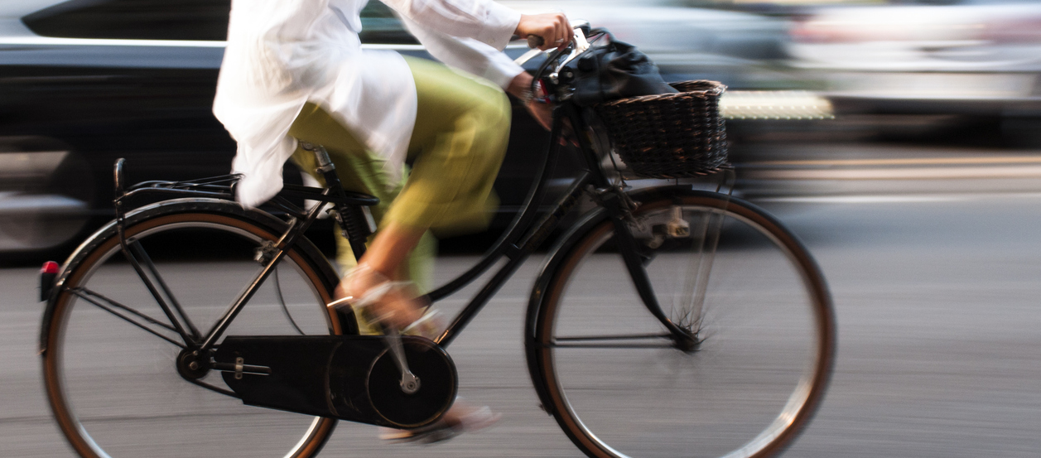
🔗 Schwerpunktthema „Transport und Mobilität“ — Bild © iStock / subman

Slide 4
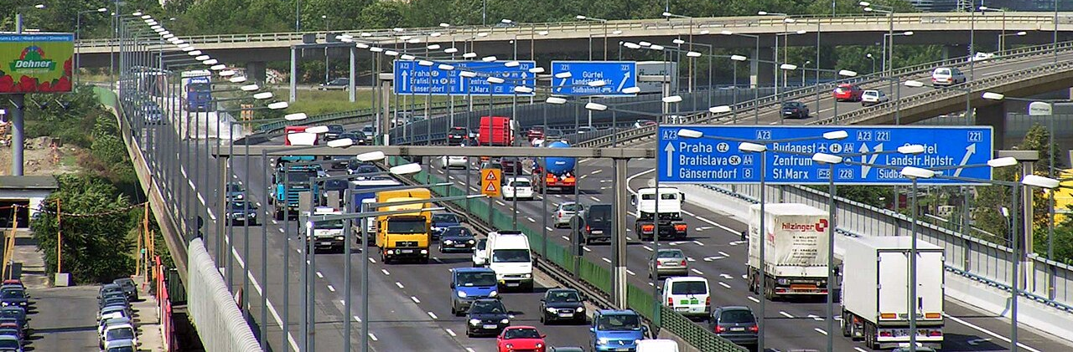
🔗Fakten, Fakten, Fakten
© Wikimedia Commons / Ninanuri CC BY-SA 3.0

Slide 5
Was bedeutet „Transport“?
Das lateinische Wort „transportare“ bedeutet „hinüberbringen“.
Unter Transport versteht man die Fortbewegung und Beförderung von Waren, Personen oder Tieren.
Auch Nachrichten können transportiert werden.
Alles, was rund um den Transport an Organisation anfällt, wird als Transportlogistik bezeichnet.

Slide 6
Was bedeutet „Mobilität“?
Das lateinische Wort „mobilis“ bedeutet „beweglich“.
Jede Form von Bewegung kann als Mobilität verstanden werden.
Im engeren Sinn versteht man darunter die Fortbewegung, um von einem Ort zum anderen zu kommen.
Mit Mobilität kann aber auch Beweglichkeit (im körperlichen und gedanklichen Sinn) gemeint sein.

Slide 7
Was bedeutet „Verkehr“?
Beim Verkehr geht es um die gezielte Ortsveränderung auf den dafür geschaffenen Wegen sowie um die dafür verwendeten Verkehrsmittel.
Die Fortbewegung und Beförderung von Personen, Gütern, aber auch von Nachrichten, von Wasser oder von unterschiedlichen Energieformen (wie zum Beispiel Erdöl und Erdgas) wird unter dem Begriff „Verkehr“ zusammengefasst.

Slide 8
Viel los in Österreich
Österreich ist ein Verkehrsland und durch seine Lage im Herzen Europas eine wichtige Transitdrehscheibe für Durchreisende.
  Das Straßennetz ist über 130.000 km lang, fast 20 % davon sind Autobahnen und Schnellstraßen.
  Für Eisenbahnen, Straßenbahnen und U-Bahnen gibt es ein fast 6.000 km langes Schienennetz.
  Auf den sechs internationalen Flughäfen landen und starten täglich hunderte Flugzeuge.
  Auf Wasserwegen, allen voran der Donau, sind jährlich tausende Frachtschiffe unterwegs.

Slide 9
Was gehört zur Verkehrsinfrastruktur?
Materielles: Zur Verkehrsinfrastruktur zählen alle gebauten Teile, die zur Beförderung von Personen und Gütern notwendig sind. Dazu gehören Straßen und Schienen, aber auch Bahnhöfe, Flughäfen, Schiffshäfen und Schiffsschleusen sowie alle Haltestellen und Verkehrsknotenpunkte.
Immaterielles: Das sind Elemente, die dafür sorgen, dass alles rund ums Thema Verkehr funktioniert wie etwa Verkehrsregeln oder Fahrpläne.

Slide 10
Unterscheidung der Verkehrsarten
Schienenverkehr
Straßenverkehr
Luftverkehr
Schifffahrtsverkehr

Slide 11
Weitere Unterscheidungsmöglichkeiten
Güterverkehr – Personenverkehr
Öffentlicher Verkehr – Individualverkehr

Slide 12
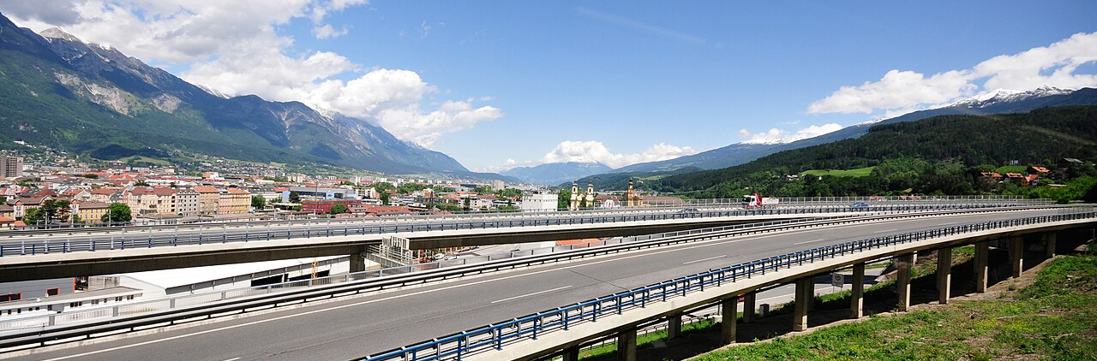
🔗Mobilität als Chance und Herausforderung
© Wikimedia Commons_by-ralfr-207

Slide 13
Herausforderungen
Verbauung
Lärm- und Luftverschmutzung
CO₂-Ausstoß
Verkehrsüberlastung
Unfälle

Slide 14
Chancen und Projekte für neue Verkehrskonzepte
Klimaticket: Damit kann man in ganz Österreich mit einem Ticket für alle öffentlichen Verkehrsmittel unterwegs sein.
Ausbau des Bahnnetzes: Großbauprojekte wie der Brennerbasistunnel oder der Semmeringbasistunnel sollen den Personen- und Güterverkehr von der Straße auf die Schiene verlagern.
Ausbau der Ladestationen für E-Fahrzeuge: E-Autos tanken Strom statt Benzin oder Diesel, dazu braucht es ein dichtes Ladenetz in ganz Österreich.
Verbesserung der Straßeninfrastruktur: Das bestehende Straßennetz muss regelmäßig überprüft und gewartet werden, um so der Verkehrsbelastung Stand zu halten. Das reduziert auch die Staugefahr und macht das Fahren sicherer.

Slide 15

🔗Nachhaltig unterwegs
© Clipdealer / axstokes

Slide 16
Was ist die Verkehrswende?
Als Verkehrswende (auch Mobilitätswende genannt) wird das Bestreben bezeichnet, alle Menschen saubere, gesunde und leistbare Mobilität zu ermöglichen.

Slide 17
So gelingt die Verkehrswende: Verbessern
Nachhaltige Energieformen für Fahrzeuge fördern
Temporeduktion auf den Straßen
Digitale Verkehrsleitsysteme
Ausbau des öffentlichen Verkehrs

Slide 18
So gelingt die Verkehrswende: Verlagern
Bei kurzen Distanzen aufs Auto verzichten
Bei langen Strecken und den Transport von schweren Gütern auf die Bahn ausweichen

Slide 19
So gelingt die Verkehrswende: Vermeiden
Den CO₂-Ausstoß deutlich zu senken, ist das Ziel von klimaverträglichen Verkehrskonzepten.
Vor allem der Straßenverkehr belastet die Umwelt.
Je klimafreundlicher wir in Zukunft unterwegs sind, desto besser!

Slide 20
Fünf Tipps für nachhaltige Mobilität
Kurze Wege zu Fuß oder mit dem Rad erledigen.
Unnötige Wege mit dem Auto vermeiden.
Mitfahrmöglichkeiten nutzen und Fahrgemeinschaften bilden.
Klimafreundlicheres Autofahren durch Temporeduktion, denn das verbraucht weniger Sprit.
Statt Auto oder Flugzeug mit Bus oder Zug in den Urlaub reisen.

Slide 21
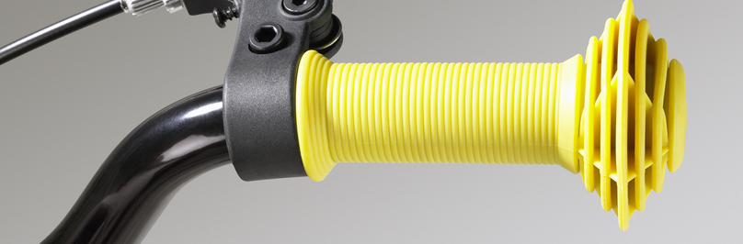
🔗Young Mobility
© Clipdealer / Achim Prill

Slide 22
Auswahl an Fahrberechtigungen
Radfahrausweis: Mit dieser Berechtigung können Kinder ab dem neunten Geburtstag alleine mit dem Rad unterwegs sein.
Mofa-Prüfbescheinigung: Ab 15 Jahren darf man mit dem Mofa unterwegs sein. Für die Berechtigung muss eine Prüfung (besteht nur aus einem theoretischen Teil) absolviert werden.

Slide 23
Auswahl an Fahrberechtigungen
Traktorführerschein: Landwirtschaftliche Maschinen, die nicht schneller als 50 km/h unterwegs sind, können ab 16 Jahren mit einer Lenkberichtung (Führerschein F-Klasse) genutzt werden.
L17-Führerschein: Der B-Führerschein zum Lenken von Autos kann bereits mit 17 Jahren absolviert werden.

Slide 24
Checkliste für meine erste Reise ohne Erwachsene
Vollmacht vorbereiten: Wer ins Ausland reisen möchte, kann das ab 16 Jahren machen. Bis zum 18. Geburtstag braucht es zum alleine unterwegs sein, außerdem eine Vollmacht der Erziehungsberechtigten.
Pass und Kopie der Geburtsurkunde nicht vergessen
Informationen zu Einreise- und Jugendschutzbestimmungen einholen
Ausweise aktualisieren

Slide 25
Checkliste für meine erste Reise ohne Erwachsene
Versicherungsstatus überprüfen und E-Card einpacken
Impfungen nicht vergessen
Kontakte für Notfälle speichern

Slide 26
Diskussionsfrage
Als „letzte Meile“ wird im öffentlichen Verkehr der Abschnitt zwischen Haltestelle und Endzielort bezeichnet, der zu Fuß oder mit Scooter/Fahrrad bewältigt werden muss. Um den Umstieg vom Auto auf Bus, Bahn und Co. zu erleichtern, sollte dieser Weg möglichst kurz sein.
Welche Entfernung am Weg von der Schule nach Hause bist du bereit, regelmäßig zu Fuß oder mit Scooter/Fahrrad zurückzulegen?

Slide 27
Impressum:
Herausgeberin: Republik Österreich – Parlamentsdirektion – DemokratieWEBstatt
Medieninhaberin: Parlamentsdirektion, Dr. Karl-Renner-Ring 3, 1017 Wien
Stand: 2026

